Slide 1
Servidores web de altas prestaciones en entornos virtualizados
Ángel Gómez Martín
agomezm@correo.ugr.es
SWAP - ETSIIT 2017-18

Slide 2
Virtualización
Es la creación a través de software de una versión virtual de algún recurso tecnológico, como puede ser una plataforma de hardware, un sistema operativo, un dispositivo de almacenamiento u otros recursos de red.
Se refiere a la abstracción de los recursos de una máquina, llamada hypervisor o VMM (Virtual Machine Monitor) que crea una capa de abstracción entre el hardware de la máquina física (host) y el SO de la VM (virtual machine, guest), dividiéndose el recurso en uno o más entornos de ejecución.

Slide 3
Hypervisor
Un hipervisor una plataforma que permite aplicar diversas técnicas de control de virtualización para utilizar, al mismo tiempo, diferentes sistemas operativos en una misma máquina. Presentan a los sistemas operativos virtualizados una plataforma operativa virtual, a la vez que ocultan a dicho sistema operativo virtualizado las características físicas reales del equipo sobre el que operan.

Slide 4
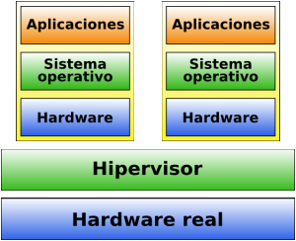
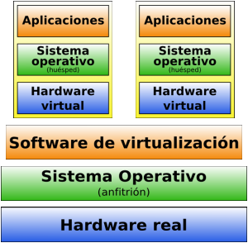
Tipos de hipervisores
Tipo 1
Tipo 2

Slide 5
Ventajas
Inconvenientes
Seguridad: cada máquina tiene un acceso privilegiado independiente.
Aislamiento: las máquinas virtuales son totalmente independientes, entre sí y con el hypervisor.
Portabilidad y recuperación: gracias a las snapshots.
Flexibilidad: podemos crear las máquinas virtuales con las características de CPU, memoria, disco y red que necesitemos.
Agilidad: la creación de una máquina virtual es un proceso muy rápido.
Reducción de costes: hardware, mantenimiento, energía, …
Eficiencia: reduciendo el tiempo de inactividad de los servidores.
Administración más sencilla.
Aumento de los costos iniciales: software, estudios previos, …
Entorno virtual: necesidad de aprender a manejarlo. Nuevas herramientas.
Menor rendimiento: Debido a que las máquinas no corren directamente sobre el hardware.
Saturamiento: Un elevado número de VM puede llegar a saturar un servidor.
Degradación: en las máquinas virtuales y en el almacenamiento.

Slide 6
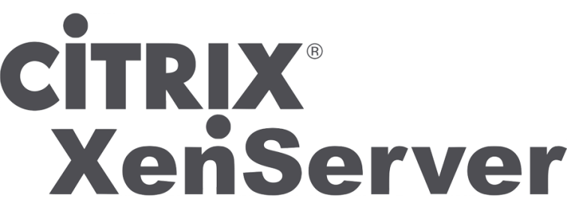

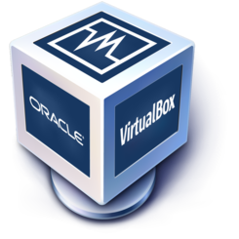
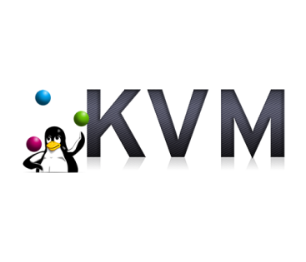



Algunos hipervisores

